Slide 1
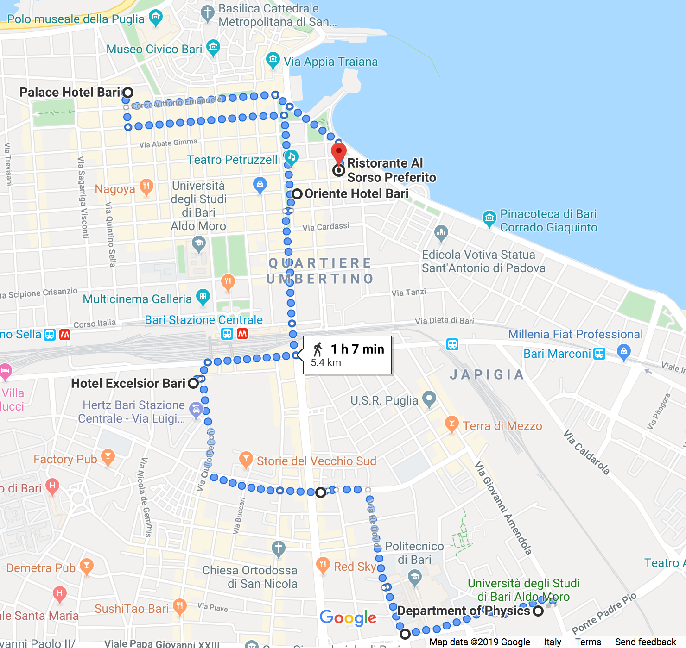
Logistica:
cena sociale:
inizio ore 20,30
ristorante “Al sorso preferito”
Via Vito Nicola de Nicolo' 46
http://www.ristorantealsorsopreferito.com/
(a due passi dal lungomare e pochi
minuti a piedi dalla città vecchia)
giornata di domani:
inizio lavori alle ore 9,00
conclusione prevista ore 12,30
pranzo Piano Triennale presso Poliba, inizio ore 13,00

